Slide 1

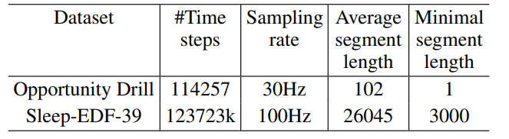
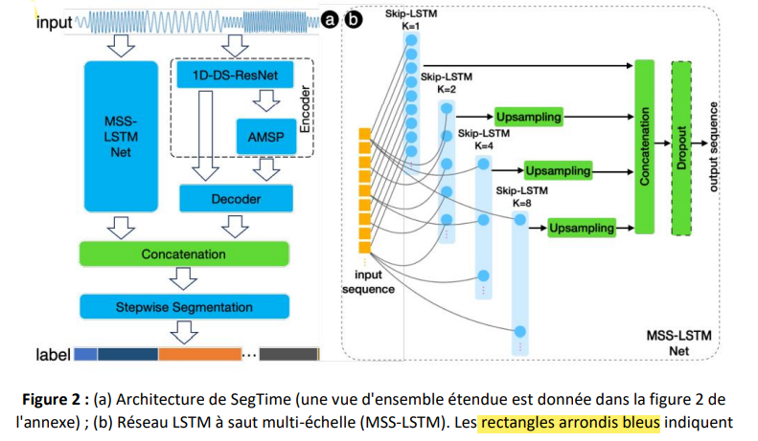
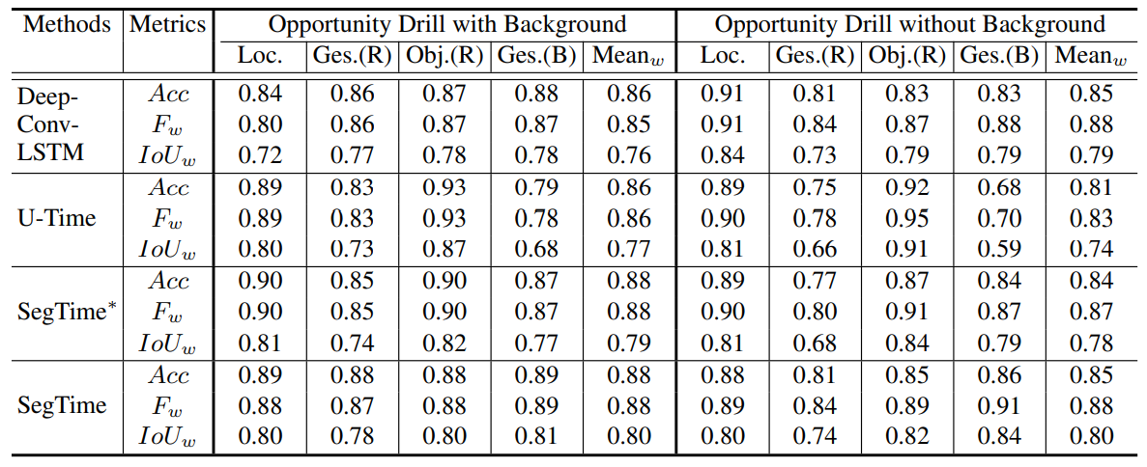
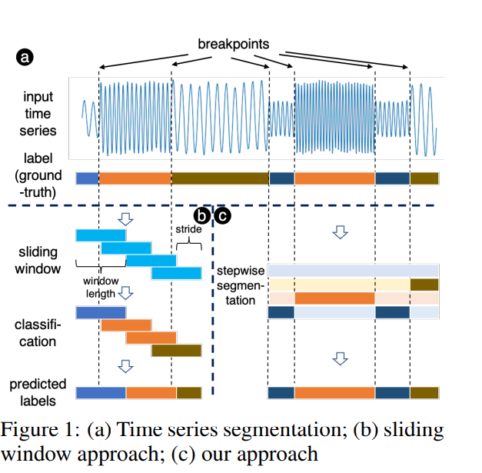
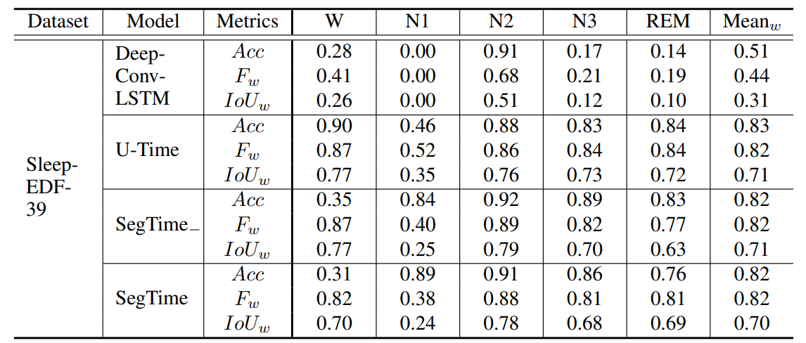
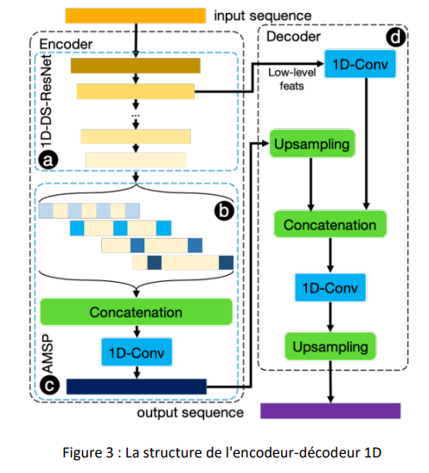
SEGTIME : SEGMENTATION PRÉCISE DE SÉRIES TEMPORELLES SANS FENÊTRE GLISSANTE
Vincent Jouve, Romain Lenoir & Sahli Oussama
Introduction:
Les auteurs mettent en avant une nouvelle approche des réseaux de neurones, SegTime, qui segmente les séries chronologiques pour les étiquettes à changement rapide et lent et évite les fenêtres coulissantes
Segtime
SegTime se compose de cinq modules et ils sont organisés dans une architecture bi-passe (Figure 2a). La séquence d'entrée passe par deux passages : un réseau MSSLSTM (Multi-scale skip LSTM) et un module décodeur encodeur 1D. Ce dernier est constitué de trois sous-modules : un 1D-DS-ResNet (depth wise separable), un AMSP (atrous multi-scale pooling) (ces deux-là forment l'encodeur), et le décodeur. Les sorties du module encodeur-décodeur et du réseau MSS-LSTM sont ensuite concaténées. Elles passent ensuite par le module de segmentation par étapes, qui peut prédire les étiquettes de sortie au niveau des étapes, réalisant ainsi une segmentation précise des séries temporelles.
Jeu de données et Evaluation
Contexte:
Les séries chronologiques sont utilisés dans plusieurs domaines tels que le partitionnement boursier, l’étiquetage des stades de sommeil et la reconnaissance de l’activité humaine
La segmentation, c’est-à-dire la division des séries chronologiques en segments correspondant à des catégories données, est souvent nécessaire. Une approche courante de la segmentation consiste à sous-échantillonner les séries chronologiques à l’aide d’une fenêtre coulissante avec une certaine longueur et une foulée qui se chevauche, pour créer des sous-séquences de longueur fixe, puis à classer ces sous-séquences dans les catégories données.
Cela réduit la segmentation des séries chronologiques à la classification. Cependant, cette approche garantit de ne trouver que des points d’arrêt approximatifs : les points d’arrêt précis peuvent apparaître en sous-séquences, et donc la précision de la segmentation se dégrade lorsque les étiquettes changent rapidement. En outre, il ignore les dépendances possibles à long terme entre les sous-séquences. Les auteurs proposent une approche des réseaux neuronaux SegTime qui trouve des points d’arrêt précis, évite les fenêtres coulissantes, gère les dépendances à long terme et est insensible à la fréquence de changement d’étiquette. SegTime le fait, grâce à son architecture bi-passe avec plusieurs structures qui peuvent traiter l’information de manière multi-échelle. Nous avons largement évalué l’efficacité de SegTime avec des résultats très prometteurs.
Résultat sur Opportunity Drill
Encodeur-Décodeur
La structure encodeur-décodeur (Sutskever et al., 2014) est une approche éprouvée dans divers domaines et connaît un grand succès dans la segmentation sémantique du problème 2D. Les auteurs adoptent un encodeur-décodeur 1D (figure 3) avec le 1D-DS-ResNet et l'AMSP comme encodeur et deux couches convolutives comme décodeur (inspiré de Chen et al. (2018)). De l'encodeur, deux niveaux de caractéristiques sortent vers le décodeur : (1) les caractéristiques de bas niveau provenant des premières couches de 1D-DS ResNet ; (2) les caractéristiques de sortie après l'AMSP. Ces deux niveaux de caractéristiques exploitent l'information multi-échelle et contribuent ainsi à la propriété de SegTime de traiter les fréquences multi-échelles des données. Notez que l'encodeur a une architecture très profonde (en 1D-DS-ResNet) alors que le décodeur n'a que quelques couches. Ceci est dû au fait que cette structure peut apprendre la représentation de manière efficace et les comprimer dans une couche goulot d'étranglement.
Résultat sur Sleep-Edf
Références:
The encoder-decoder structure (Sutskever et al., 2014)
A 1D depthwise separable (DS) convolution (Howard et al., 2017)
The AMSP (Figure 3c, inspired by Chen et al. (2018))
https://anonymous.4open.science/r/SegTime-0546/

